Slide 1









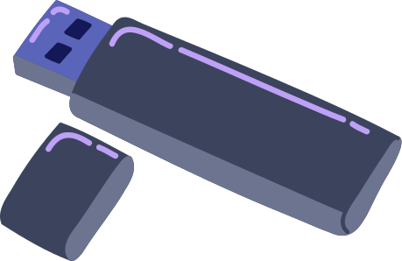



Introduccion a
BIG DATA
y su ecosistema

Slide 2

ÍNDICE
01. Definición
02. Las cinco "V" de Big Data
06. Ventajas
08. Tecnologias de procesamiento
09. Aplicaciones
10. Casos de estudio
11. Ecosistemas BIgdata
12. Componentes clave

Slide 3

Definición
Big data se refiere a conjuntos de datos extremadamente grandes y complejos que no pueden gestionarse ni analizarse fácilmente con las herramientas tradicionales de procesamiento de datos, en particular las hojas de cálculo.
Incluyen datos estructurados, como una base de datos de inventario o una lista de transacciones financieras; datos no estructurados, como publicaciones sociales o videos; y conjuntos de datos mixtos.

Slide 4





Las cinco "V" de Big Data
Volumen
Velocidad
Variedad
El volumen se refiere a la cantidad de datos que son generados cada segundo, minuto y días en nuestro entorno
La velocidad se refiere a los datos en movimiento por las constantes interconexiones que realizamos, es decir, a la rapidez en la que son creados, almacenados y procesados en tiempo real.
La variedad se hace referencia a los diversos tipos de datos disponibles refiere a las formas, tipos y fuentes en las que se registran los datos.

Slide 5


Las cinco "V" de Big Data
Veracidad
Valor
La idea de veracidad de los datos está ligada a otros conceptos funcionales, como la calidad y la integridad de los datos.
Se refiere al grado de fiabilidad de la información recibida.
Los datos tienen un valor interno en los negocios. Sin embargo, no tienen ninguna utilidad hasta que dicho valor se descubre.
El valor a su vez se convierte en conocimiento, y este en acción o en decisión.

Slide 6
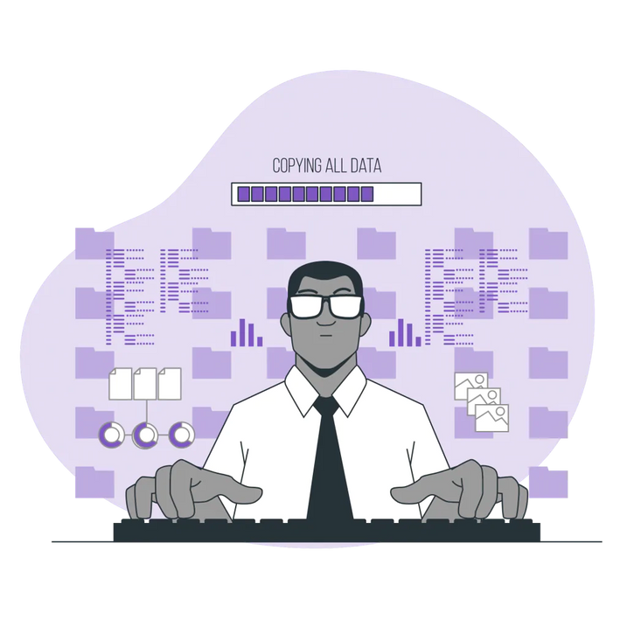
VENTAJAS DEL BIG DATA
Toma de decisiones.
Con mejores estadísticas, las organizaciones pueden tomar decisiones basadas en datos con proyecciones y predicciones más confiables. Cuando se combina con la automatización y el análisis, abre posibilidades, incluidas tendencias de mercado , análisis de redes sociales y patrones que informan la gestión de riesgos.
Mejores estadísticas.
Cuando las organizaciones tienen más datos, pueden obtener mejores estadísticas. Descubre conexiones antes ocultas y amplía perspectivas perdidas. Esto permite a las organizaciones tener una comprensión más completa del cómo y el porqué de las cosas

Slide 7


VENTAJAS DEL BIG DATA
Experiencias de cliente personalizadas.
Permite a las organizaciones crear perfiles de clientes mediante una combinación de datos de ventas de clientes, datos demográficos y datos relacionados, como la actividad de las redes sociales y en campañas de marketing.
Mejor eficiencia operativa.
odos los departamentos generan datos, aunque los equipos no piensen en ello. Significa que todos los departamentos pueden beneficiarse a nivel operativo para tareas como detectar anomalías en los procesos, identificar pautas de mantenimiento y uso de recursos, y poner de relieve los factores ocultos del error humano. Ya se trate de problemas técnicos o rendimiento, los macrodatos aportan información sobre cómo funciona una organización y cómo puede mejorar.

Slide 8
TECNOLOGIAS DE PROCESAMIENTO
Hadoop (Apache Foundation):
Ventajas: rentable, multiplataforma.
Usado por Microsoft, Cloudera, IBM, etc.
Versión actual: 3.11 (Java).
MongoDB (NoSQL):
Publicado en 2009 por MongoDB.
Lenguajes: Go, C, Python, Javascript.
Flexible en almacenamiento y análisis de datos.
Versión actual: 4.0.10.
RainStor:
Enfocado en deduplicación de datos.
Usado por grandes bancos (Credit Suisse, Barclays).
Basado en SQL.
Desde 2004, versión 5.5.
Hunk (Splunk Inc):
Lanzado en 2013.
Lenguaje: Java.
Usa índices virtuales y Splunk Search para acceder a Hadoop y visualizar datos.
Versión: 6.2.

Slide 9






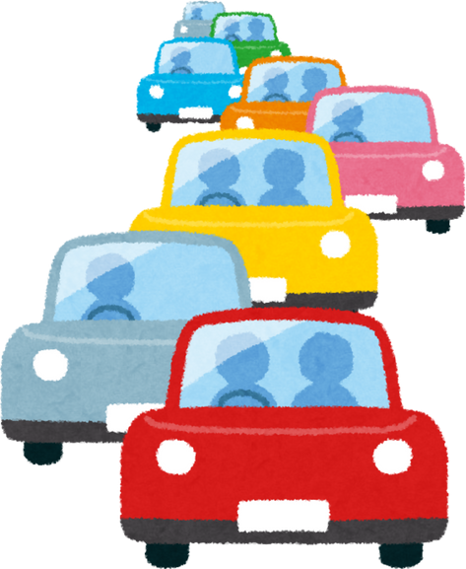

APLICACIONES
SECTOR DE LA SALUD
Ha mejorado la atención médica sobre todo al proporcionar medicina personalizada y análisis prescriptivos.
GOBIERNO
pueden servir a los gobiernos para conocer mejor a la ciudadanía, anticipar sus solicitudes y organizar los recursos públicos de una manera más eficiente.
SECTOR DE LA EDUCACIÓN
En este sector se mejorar los planes de estudio y optimizar la experiencia de los estudiantes.
MEDIOS, ENTRETENIMIENTO Y MARKETING
Se enfocan en los anuncios y contenido destinado a atraer consumidores, pero también permiten, entre otras cosas
METEOROLOGÍA
Los satélites y sensores meteorológicos de todo el mundo recopilan grandes cantidades de datos para rastrear las condiciones ambientales
GOBIERNO
Dentro de los ámbitos gubernamentales permite mejorar la eficiencia general sobre todo en términos de productividad, costo e innovación.
CIBERSEGURIDAD E INTELIGENCIA
El uso de Big Data puede exponer a mayor riesgo de ataques. Pero los mismos almacenes de datos sirven para contrarrestar los delitos en línea, no solo a través del poder de análisis, sino también por su posibilidad de aprendizaje automático.
TRÁFICO Y TRANSPORTE
A partir de los dispositivos GPS, los sensores de carreteras o las cámaras, entre otros, proporcionan información de tráfico en tiempo real.

Slide 10

Casos de estudio
AIRBNB
ZARA
Crear el vínculo perfecto entre huésped y anfitrión puede resultar complicado, pero el análisis de Big Data ha resultado ser el camino para crear una experiencia de usuario perfecta en Airbnb
Se trata de uno de los mayores distribuidores de indumentaria a nivel mundial. ¿Y cuál es su secreto? El poder del análisis de la información. Gracias al Big Data, los equipos de Zara pueden predecir nuevas tendencias y, de esta manera, tomar decisiones con un margen de error muy pequeño.
AMAZON
El gigante del e-commerce es otro caso de éxito relacionado al Big Data.
El 35% de sus ventas anuales provienen de recomendaciones de productos. Cada vez que alguien entra a Amazon, se recopila información acerca de qué buscan, qué compran, qué artículos ponen en el carrito de compras e incluso cuánto tiempo pasan mirando un artículo.
NETFLIX
Los datos de las más de diez horas de series y películas vistas al día son almacenados y monitoreados para comprender los gustos y hábitos de los usuarios. De este modo, Netflix sabe qué tipo de contenido les gustará basados en su historial.

Slide 11
ECOSISTEMAS BIGDATA
Los entornos y ecosistemas de soporte Big Data constituyen el marco tecnológico que facilita la gestión, almacenamiento, procesamiento y análisis de grandes volúmenes de datos. Estos entornos están diseñados para manejar la complejidad y escala del Big Data, ofreciendo herramientas y servicios especializados para satisfacer las demandas de las aplicaciones analíticas actuales.

Slide 12
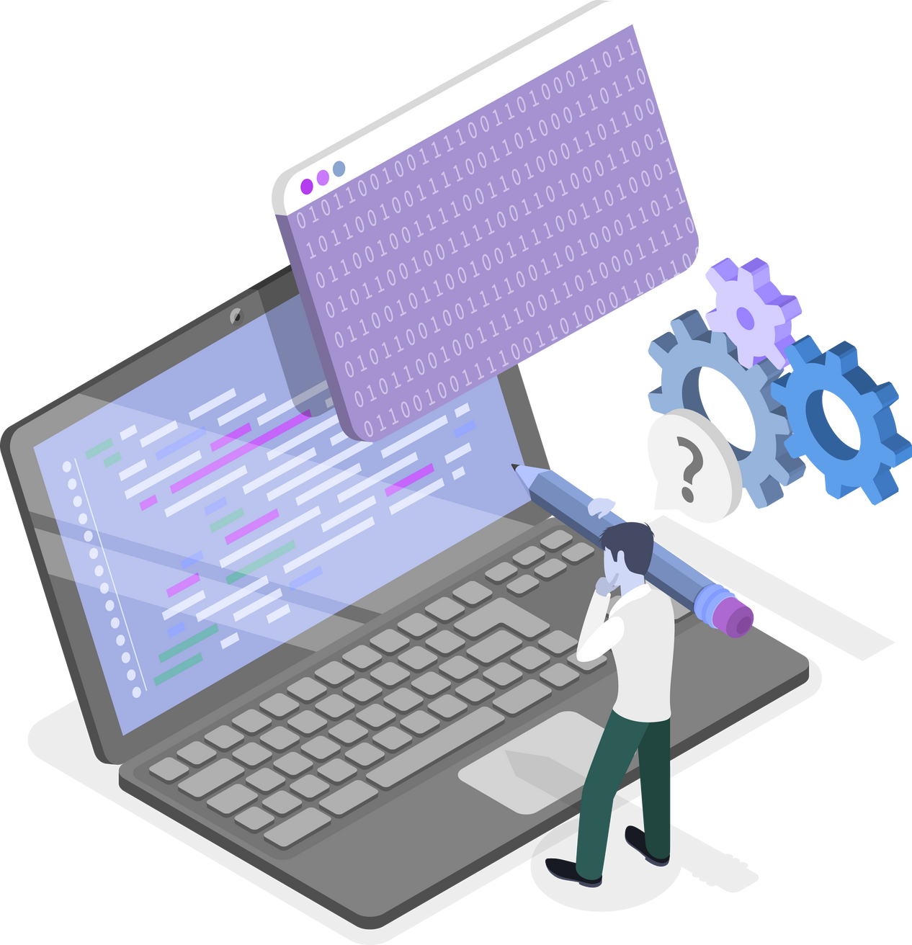
Componentes clave:
Infraestructura escalable:
Bases de datos no relacionales (NoSQL):
Suelen basarse en infraestructuras escalables y distribuidas, como clústers de servidores, equipos en la nube o sistemas de almacenamiento distribuido. Estas permiten almacenar grandes volúmenes de datos de manera eficiente y rentable, a la vez que se adaptan a las necesidades de los servicios que prestan.
Los frameworks de procesamiento, como Apache Hadoop y Apache Spark, son fundamentales. Ofrecen capacidades de procesamiento distribuido que permiten realizar operaciones complejas de manera paralela y eficiente.
A diferencia de las bases de datos tradicionales, las bases de datos NoSQL están optimizadas para el almacenamiento y recuperación de datos no estructurados o semiestructurados, lo que las hace ideales para trabajar con Big Data. Ejemplos populares incluyen MongoDB, Cassandra y Redis.
Estas permiten a los usuarios explorar patrones, tendencias y relaciones dentro de los conjuntos de datos, brindando insights valiosos para la toma de decisiones empresariales.
Frameworks de procesamiento:
Herramientas de análisis y visualización:

Slide 13
MUCHAS GRACIAS

